Slide 1
C13．今後発生が懸念される 主な大規模災害
20分

Slide 2
わが国の国土の現状と
対応に向けた潜在的課題
について見てみましょう
Notes:
【補足説明】
受講者に、「発生が予測される大規模災害について考える前に、まずはわが国の国土の現状と対応に向けた潜在的課題について見てみましょう」と投げかけ、次の説明へとつなげる。

Slide 3
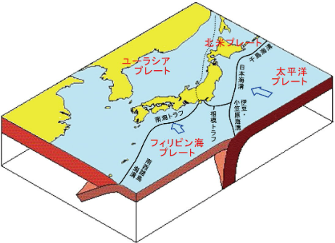
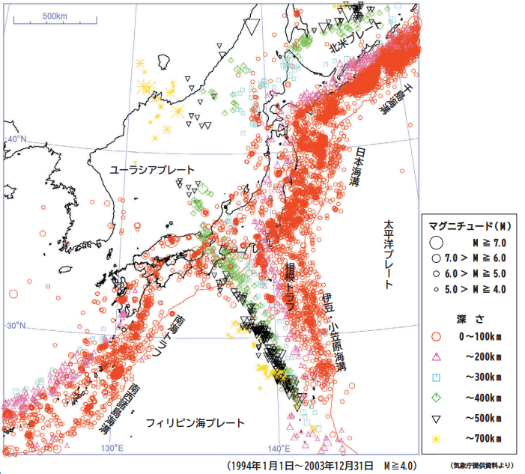
わが国の国土の状況（プレート・地震分布）
日本周辺のプレートと地震分布
日本周辺では、4つのプレートが存在
日本とその周辺で起きている地震による震央分布図からは、 ４つのプレートに沿って地震が起きている様子が現れている。
日本周辺のプレート
日本とその周辺の震央分布
参考：地震調査研究推進本部「プレートテクトニクス」、「日本で起こる地震」を基に作成
Notes:
【補足説明】
日本周辺では、ユーラシアプレートと北米プレートという二つの陸のプレート、フィリピン海プレートと太平洋プレートという二つの海洋プレートがひしめいている。
日本列島周辺の太平洋側には海溝やトラフが深く刻み込まれている。震央分布図には、これらの海溝やトラフで沈み込んだ海洋プレートに沿って地震が起きている様子がはっきり現れている。海洋プレートの沈み込みに従って、大陸に近づくほど震源が深くなっている。

Slide 4
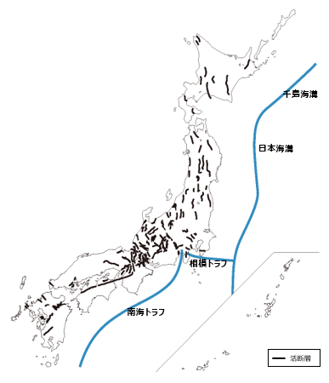
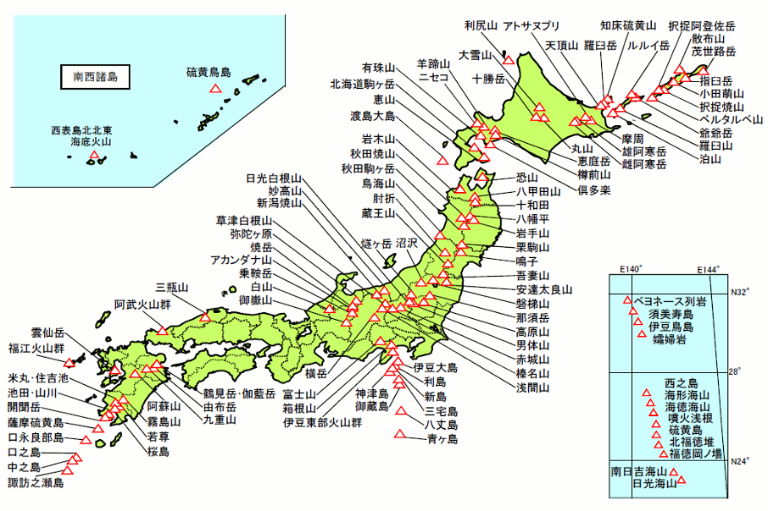
わが国の国土の状況（活断層の分布・火山分布）
我が国の主要活断層帯
活火山とその分布
主要活断層帯は、114の 断層帯が選定。
活火山は、過去1万年以内に噴火した火山及び現在活発な噴気活動のある火山の111の火山が選定。
主要活断層帯の概略位置図
我が国の活火山の分布
参考：地震調査研究推進本部「主要活断層帯」、内閣府「地震災害」、気象庁「活火山とは」
Notes:
【補足説明】
主要活断層
日本の陸域には約2000の活断層があるとされている。
活動度や活動した際の社会への影響度等を考慮して選定した114の断層帯のことを主要活断層帯という。

Slide 5
わが国の国土の状況（降雨の特徴）
わが国の近年の降雨状況の傾向
1時間降水量80mm以上の強い雨は、1980年頃と比較して、 ２倍程度に、その発生頻度が増えている。
※赤線は長期変化傾向（この期間の平均的な変化傾向）
80mm/h以上の
年間発生回数（回）
80mm/h以上の雨（猛烈な雨）
息苦しくなるような圧迫感があり、恐怖を感じるイメージ 傘は全く役に立たなくなる／寝ている人の半数位が雨に気がつく 水しぶきであたり一面が白っぽくなり、視界が悪くなる
出典：気象庁「大雨や猛暑日など（極端現象）のこれまでの変化」（令和6年3月）
参考：国土技術研究センター「国土を知る / 意外と知らない日本の国土」
Notes:
【補足説明】
スライドで80㎜/hについて説明する前に、受講者に、「80㎜/h以上の雨を体験したことがある方はいますか？」などと問いかける。
（体験者がいればその時の状況を話してもらうと、他の受講者はより身近に感じ効果的）

Slide 6
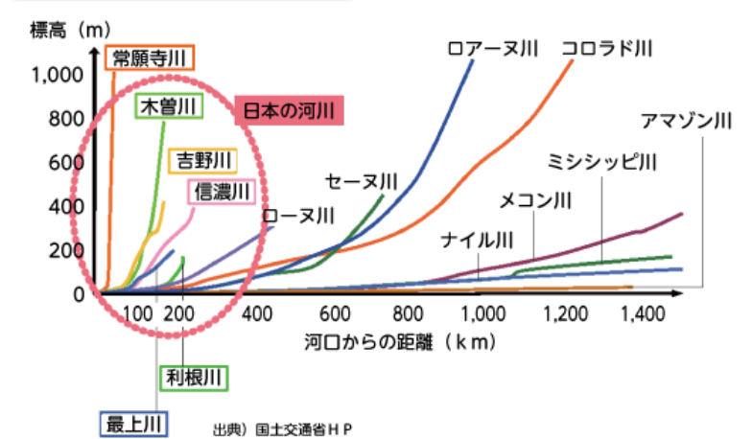
わが国の国土の状況（河川の特徴）
我が国の河川の特徴
日本の川は、全長が短く、川のこう配も急なので、 上流に降った雨が一気に海まで流れ出る。
外国と比べて急こう配の日本の河川
出典：気象庁「大雨や猛暑日など（極端現象）のこれまでの変化」（令和４年２月９日）
参考：国土技術研究センター「国土を知る / 意外と知らない日本の国土」
Notes:
【補足説明】
一旦雨が降ると、急に増水し短時間のうちに洪水のピークとなる。

Slide 7
わが国の潜在的な課題
高齢化
消防団員等の減少・高齢化による担い手不足から地域防災力が低下
都市部への人口集中
2018年（平成30年）には、東京圏に日本の人口の29％を占める 約3,700万人が住むなど、人口が一極集中
地域との結びつきの希薄化
隣近所や地域とのかかわりが少ない 地域での防災活動の状況が分かり辛い 地域の防災活動の参加者が固定化している
参考：内閣府「平成20年版防災白書」、国土交通省「令和２年度版 国土交通白書」
Notes:
【補足説明】
これまでのスライドで見てきたように、日本は世界的に見ても、地震や風水害など様々な自然災害に見舞われやすい地域である。
現代の日本は多くの潜在的な課題を抱えており、これによって防災力の低下が考えられる。

Slide 8
「大規模地震発生の懸念」
どのような地震災害の発生が
想定されていますか？
Notes:
【補足説明】
受講者に、「日本各地で「大規模地震発生の懸念」がされています。どのような地震災害の発生が想定されていますか？」と問いかける。
（何人かの受講者を指名して、答えてもらってもよい）

Slide 9
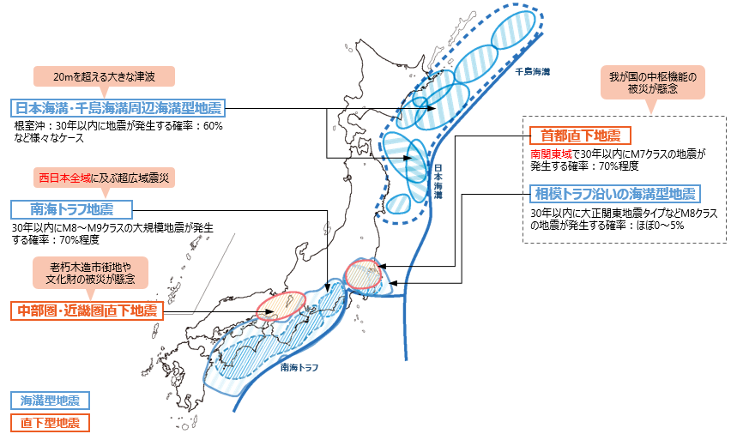
地震の発生確率（どこでもいつでも発生する可能性がある）
30年以内に発生する可能性の高い大規模地震
南海トラフ地震、首都直下地震、日本海溝・千島海溝周辺海溝型 地震は、その発生の切迫性が指摘されている。
南海トラフ地震と、首都直下地震は、今後30年以内に発生する 確率が70％と予想されている。
想定される大規模地震
参考：内閣府「地震災害」
Notes:
【補足説明】
平成28年に発生した熊本地震を引き起こした断層のマグニチュード7級の地震発生率は30年以内に1％未満だったことからもわかるように、大規模地震の発生する可能性が高いといわれている地域以外で大規模地震が発生してもおかしくない事を念頭に置いて備える事が大事。

Slide 10
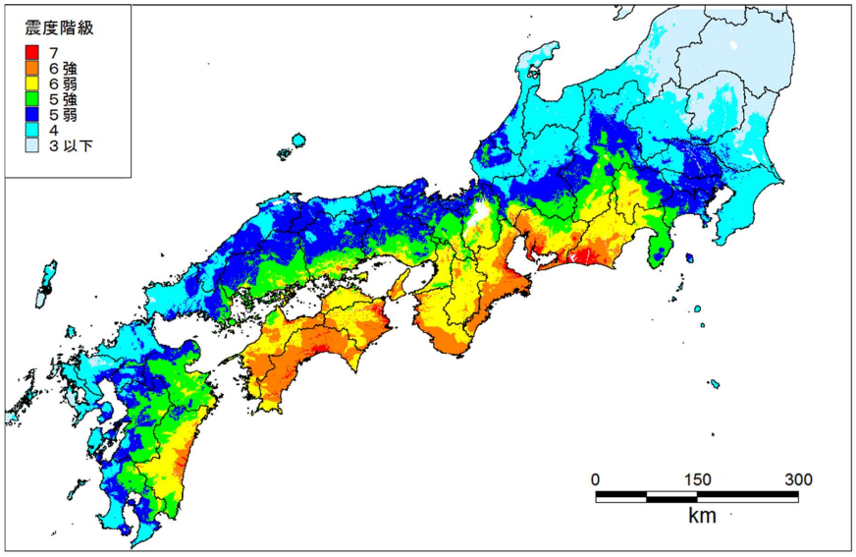
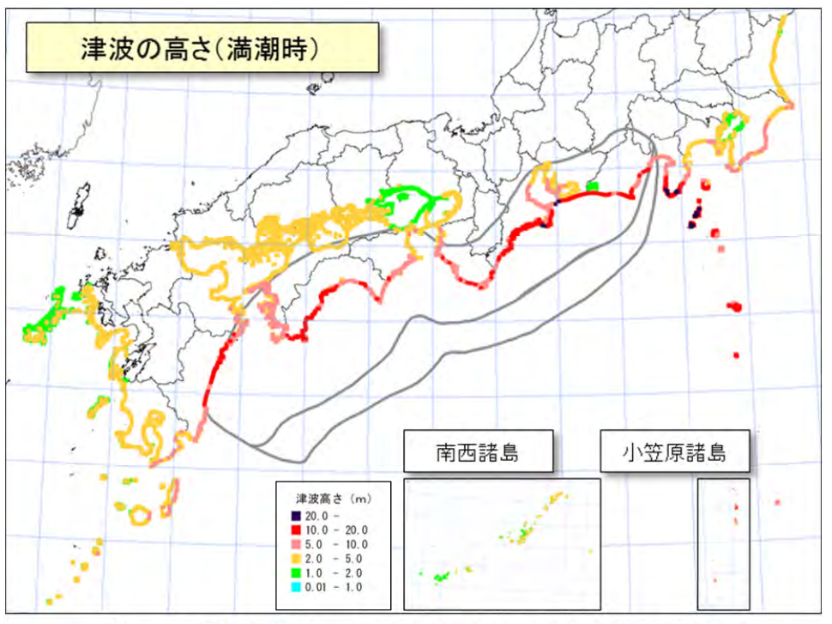
南海トラフ巨大地震の被害予測
震度分布 | 震度７：１27市町村
津波高 | 最大津波高 10ｍ以上 79市町村
死者数 | 最大 約32.3万人
全壊焼失棟数 | 最大 約238.6万棟
停電件数 | 最大 約2,930万軒
不通回線数 | 最大 約580万回線
避難者数 | 最大 約880万人
食糧不足 | 約2,100万食（3日間）
帰宅困難者数 | 中京圏 約410万人 近畿圏 約660万人
震度分布図
※それぞれの数値については、各被害において最大と見込まれる ケース（すべり域等）における値であり、同一のケースではない。
参考：内閣府「南海トラフ巨大地震の被害想定について」 （建物被害・人的被害：平成24年8月、施設等の被害・経済被害：令和元年3月）
津波高分布図
Notes:
【補足説明】
それぞれの数値については、各被害において最大と見込まれるケース（すべり域等）における値であり、同一のケースではない事を留意しておく。

Slide 11
南海トラフ巨大地震発生時における地域防災上の課題と対策
特徴・課題
避難を必要とする津波が数分で 到達 広域かつ甚大な人的被害、建物 被害、ライフライン・インフラ被害の発生 膨大な避難者の発生 被災地内外にわたる全国的な 生産・サービス活動への多大な 影響 | 被災地内外の食糧、飲料水、 生活物資の不足 電力、燃料等のエネルギー不足 帰宅困難者や多数の孤立集落の発生 復旧・復興の長期化
対策
事前防災 災害発生時対応とそれへの備え 被災地域内外における混乱の防止 多様な発生態様への対応 | 様々な地域的課題への対応 本格復旧・復興
参考：内閣府「南海トラフ巨大地震対策について（最終報告）」
Notes:
【補足説明】
対策としては次のことが進められている
「事前防災」としては、「津波防災対策」、「建築物の耐震化」、「火災対策」、「土砂災害・液状化対策」、「ライフライン・インフラの確保対策」、「教育・訓練」、「ボランティア活動」、「総合的な防災の向上」等といった対策が進められている。
「災害発生時対応とそれへの備え」としては、「救助・救命」、「消火活動」、「緊急輸送活動」、「物資調達」、「避難者・帰宅困難者対応」、「ライフライン・インフラの復旧」、「防災情報対策」、「広域連携・支援体制」等といった対策が進められている。
「被災地域内外における混乱の防止」としては、「多様な発生態様への対応」が進められている。
また、「様々な地域的課題への対応」、「本格復旧・復興」への対策も進められている。

Slide 12
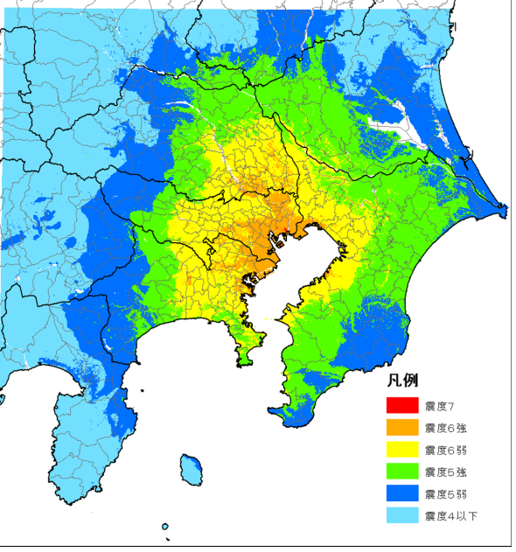
首都直下地震の被害予測
都心南部直下地震（Mw7.3）の被害想定
死者数 | 最大 約2.3万人
全壊焼失棟数 | 最大 約61万棟
停電件数 | 最大 約1,220万軒
不通回線数 | 最大 約470万回線
避難者数 | 最大 約720万人
食糧不足 | 約3,400万食（1週間）
エレベーター内 閉じ込め | 最大 約1万9千人
帰宅困難者数 | 東京都市圏 約1,700万人
震度分布（都心南部直下地震）
参考：内閣府「首都直下地震の被害想定と対策について（平成25年12月公表）」
Notes:
【補足説明】
南関東地域のどこかを震源として起こるマグニチュード7クラスの大規模な地震の総称を「首都直下地震」という。
今回は、「首都直下地震」のうち、首都圏において最大の被害となる「都心南部直下地震」について示す。

Slide 13
首都直下地震発生時における地域防災上の課題と対策
特徴・課題
首都中枢機能への影響 巨大過密都市を襲う被害の様相と課題
対策
事前防災（中枢機能の確保、被害の絶対量の軽減） 発災時の対応への備え 首都で生活をする各人の取組
参考：内閣府「特集 首都直下地震の被害想定と対策について（最終報告）‐内閣府防災情報のページ」
Notes:
【補足説明】
特徴・課題としては、「首都中枢機能への影響」と「巨大過密都市を襲う被害の様相と課題」が挙げられる
首都中枢機能への影響とは「政府機関等」、「経済中枢機能等」への影響が考えられる
巨大過密都市を襲う被害の様相と課題は、「深刻な道路交通麻痺 （道路啓開と深刻な渋滞）」、「膨大な数の避難者・被災者の発生」、「物流機能の低下による物資不足」「電力供給の不安定化」、「情報の混乱」、「復旧・復興のための土地不足」といったことが挙げられる
対策としては、
中枢機能の確保、被害の絶対量の軽減のための「事前防災」として「首都中枢機能の継続性の確保」、「建築物、施設の耐震化等の推進」、「火災対策としての感震ブレーカー等の設置促進、延焼防止対策」、「外国人への防災情報伝達」などが挙げられる
また、「発災時の対応への備え」としては、「国の存亡に係る初動のための発災直後の対応（概ね１０時間）」、「命を救うための発災からの初期対応（概ね１００時間）」、「生存者の生活確保と復旧のための初期対応以降 」のフェーズに合わせた対応を備える必要がある
「首都で生活をする各人の取組」としては、「地震による揺れから身を守る」、「遅れて発生する市街地火災からの適切な避難」、「地震発生後の自動車利用の自粛への理解と協力」、「『通勤困難』を想定した企業活動等の回復・維持」といった各個人の防災意識の向上が求められている

Slide 14
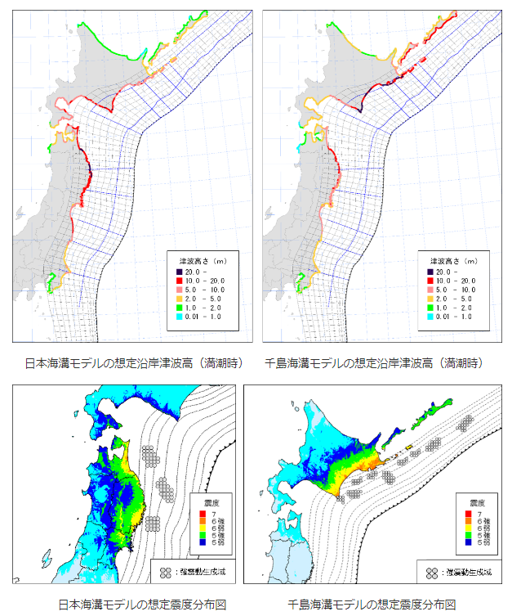
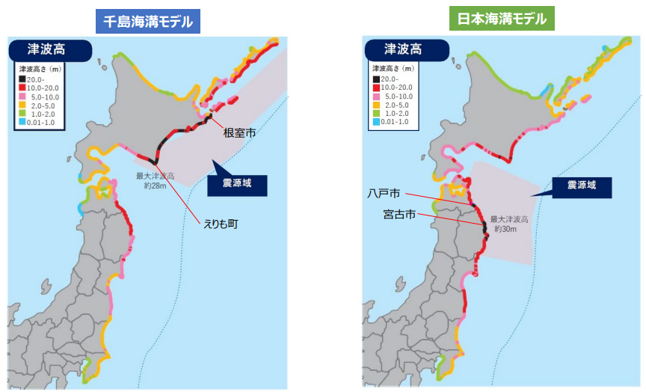
日本海溝・千島海溝沿いの巨大地震の被害予測
日本海溝モデルの被害想定
震度分布 | 震度６強 （青森県太平洋沿岸部や岩手県 南部の一部）
津波高 | 最大 約30ｍ
死者数 | 最大 約19.9万人
全壊焼失棟数 | 最大 約22万棟
津波避難に 伴う低体温症 要対処者数 | 最大 約4.2万人
停電件数 | 最大 約22万軒
不通回線数 | 最大 約16万回線
避難者数 | 最大 約90万人
食糧不足 | 約340万食（3日間）
震度分布図
参考：内閣府「日本海溝・千島海溝沿いの巨大地震の被害想定について」
津波高
Notes:
【補足説明】
日本海溝・千島海溝沿いの巨大地震は、房総半島東方沖から三陸海岸の東方沖を経て択捉島の東方沖までの日本海溝と千島海溝の地殻の境界等を震源とする地震のこと。
平成 23 年（2011 年）3月 11 日に発生した、東北地方太平洋沖地震（東日本大震災）も日本海溝・千島海溝沿い巨大地震に含まれる。
従来の想定をはるかに超えたこの地震を教訓に、現在、最大クラスの巨大地震・津波を想定し、対策を進めている。
今回は、岩手県から北海道えりも岬沖合の日本海溝沿いを震源域とする「日本海溝モデル」とえりも岬から東の千島海溝沿いを震源域とする「千島海溝モデル」の被害想定を示す。
まずは日本海溝モデルから見ていく

Slide 15
日本海溝・千島海溝沿いの巨大地震の被害予測
千島海溝モデルの被害想定
震度分布 | 震度７ （北海道厚岸町付近）
津波高 | 最大 約28ｍの津波 （えりも町沿岸）
死者数 | 最大 約10万人
全壊焼失 棟数 | 最大 約8.4万棟
津波避難に 伴う低体温症 要対処者数 | 最大 約2.2万人
停電件数 | 最大 約2,930万軒
不通回線数 | 最大 約6.5万回線
避難者数 | 最大 約48万人
食糧不足 | 約130万食（3日間）
震度分布図
津波高
参考：内閣府「日本海溝・千島海溝沿いの巨大地震の被害想定について」
Notes:
【補足説明】
千島海溝モデルの被害想定を見ていく。

Slide 16
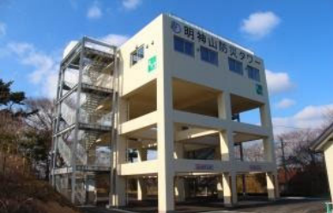
日本海溝・千島海溝沿いの巨大地震発生時における地域防災上の課題と対策
特徴・課題
巨大な津波により膨大な数の死者が発生 北海道から千葉県までの広域にわたり被害が発生 建物被害、ライフライン・インフラ被害など、甚大な被害が発生 積雪寒冷地特有の課題 北海道・東北地方の沿岸地の特性
対策
津波からの人命の確保 各般にわたる甚大な被害への対応 広域にわたる被害への対応 対策を推進するための事項
防寒機能付き避難タワー
参考：内閣府「日本海溝・千島海溝沿いの巨大地震の対策について報告書」
Notes:
【補足説明】
対策としては、対策としては次のような事が取り組まれている
「津波からの人命の確保」のため、「避難路、避難施設等の整備」、「避難時における防寒対策」、「防災教育・防災訓練の充実」、「要配慮者への支援」、「集団移転等の検討」、といった地域特性を含む対策が進められている
「各般にわたる甚大な被害への対応」としては、「建物の耐震化」、「出火・延焼防止対策」、「ライフライン・インフラ施設の耐震化等」、「広域にわたる被害への対応」といった対応が進められている
「広域的な支援体制の構築」の面においては、「救助・物資運搬等の人員・装備・備蓄の確保」、「事業継続計画（BCP)の策定・充実」といった対策が進められている
「対策を推進するための事項」としては、「防災意識の高い地域社会の構築」、「科学的知見の蓄積とデジタル技術の活用」、「後発地震発生への注意を促す情報発信と地震への備えの再確認」といった対策が進められている

Slide 17
「大規模水害発生の懸念」
どのような水害の発生が
想定されていますか？
Notes:
【補足説明】
受講者に、「日本各地で「大規模水害発生の懸念」がされています。どのような水害の発生が想定されていますか？」と問いかける。
（何人かの受講者を指名して、答えてもらってもよい）

Slide 18
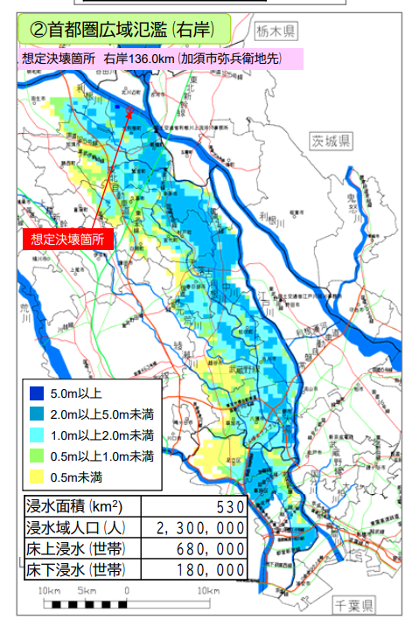
利根川の堤防決壊による首都圏広域氾濫の被害想定
浸水面積 | 約530km²
浸水区域内 人口 | 約230万人
浸水世帯数 | 約86万世帯
死者数 | 約2,600人 （避難率0％の場合）
孤立者数 | 最大約110万人 （2日後、避難率0％の場合）
停電 | 約59万軒
ガスの停止 | 約22.6万件
給水制限 | 約14万人
汚水処理 | 約180万人
不通回線数 | 固定電話 約61万加入 携帯電話 約40万在圏
浸水範囲
参考：内閣府「大規模水害対策に関する専門調査会報告」
Notes:
【補足説明】
浸水のハザードマップを確認する場合は、浸水深だけでなく浸水継続時間についても確認が必要

Slide 19
大規模水害時の被害事象の特徴・課題と対策
特徴・課題
広大な地域が浸水 浸水深と避難状況によっては 死者の発生率が拡大 地下空間を通じて浸水が拡大する可能性がある 浸水地域では高確率で電力が停止 | 浸水継続時間、ライフラインの 被害により孤立者の生活環境 維持が困難 堤防決壊に至る前からの被害 発生の予測が可能 堤防決壊から浸水域の拡大までに時間がある
対策
適時・的確な避難の実現による被害軽減 公的機関等における応急対応力の強化と重要機能の確保 住民、企業等における大規模水害対応力の強化 氾濫の抑制対策と土地利用誘導による浸水被害の軽減 その他の大規模水害特有の被害事象への対応
参考：内閣府「大規模水害対策に関する専門調査会」
Notes:
【補足説明】
対策としては次のような事が取り組まれている
「適時・的確な避難の実現による被害軽減」として、「広域避難対策の強化」、「避難率の向上」、「孤立者の救助・救援」、「地下空間等における被害軽減」、「病院及び介護・福祉施設等における被害軽減 」といった対策が進められている
「公的機関等における応急対応力の強化と重要機能の確保」としては、「公的機関の業務継続性の確保」、「ライフライン・インフラの浸水被害による影響の軽減と早期復旧」といった対策が進められている
また、「住民、企業等における大規模水害対応力の強化」、「氾濫の抑制対策と土地利用誘導による浸水被害の軽減」といった対策や「その他の大規模水害特有の被害事象への対応」も進められている

Slide 20
「大規模火山噴火への懸念」
どのような火山災害の発生が
想定されていますか？
Notes:
【補足説明】
受講者に、「日本各地で「大規模火山噴火の懸念」がされています。どのような火山災害の発生が想定されていますか？」と問いかける。
（何人かの受講者を指名して、答えてもらってもよい）

Slide 21
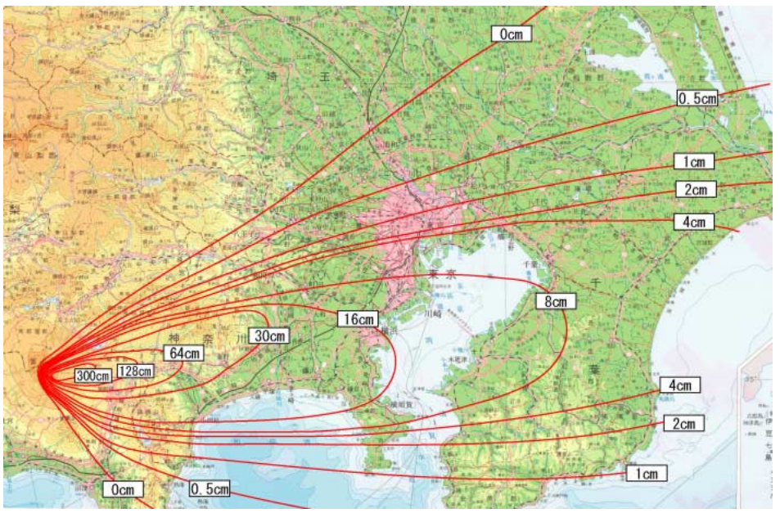
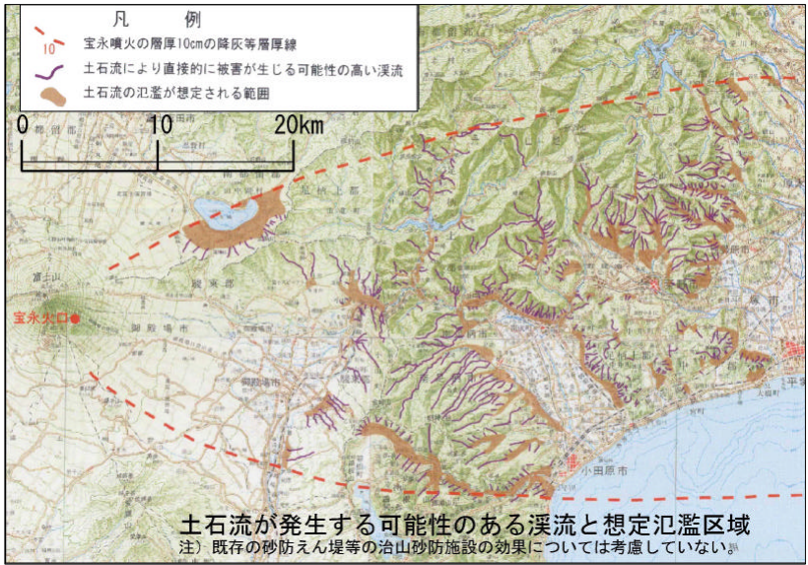
富士山噴火による被害想定
人的被害 | 噴石等の直撃による死傷者の 発生等 （死傷者が発生する可能性のある地域の居住者 約13,600人）
木造家屋の 全壊戸数 | 降灰による全壊 約280～700戸
道路 | 降灰により通行不能な 道路延長 約3,700km～14,600km
鉄道 | 車輪やレールの導電不良による障害、踏み切り障害等により 輸送が混乱する線路延長 最大 約1,800km
航空 | 大気中の火山灰により 運航不能となる線路延長 最大 約1,800km
洪水・土石流による被害 | 噴火後の洪水や土石流により、 建物被害や農作物等に被害が 発生
宝永噴火の降灰分布図
凡 例
宝永噴火の層厚１０㎝の降灰等層厚線
土石流により直接的に被害が生じる可能性の高い渓流
土石流の氾濫が想定される範囲
参考：内閣府「富士山ハザードマップについて」
Notes:
【補足説明】
宝永噴火で関東の広範囲に火山灰が降ったことからもわかるように、火山灰は風によって広範囲に拡散され、少量の降灰であっても多くの被害をもたらす。
特に噴火の規模が大きい場合などは、火山付近の地域以外でも影響が出ることを理解しておく必要がある。

Slide 22
火山噴火における地域防災上の課題
特徴・課題
噴火に伴い発生する現象は多様で、 噴火の規模も様々 火山活動が長期化し、発生する現象や噴火規模が変化する場合もあり、噴火による被害の想定は困難 | 噴火の時期や影響等の的確な予測は困難で、明瞭な前兆が観測されずに 噴火に至る場合もある 生命に危険を及ぼす多様な火山現象が、噴火発生から短時間で火口周辺や居住地域に到達し、避難までの時間的猶予がほとんどない場合もある
対策
火山は複数の都道府県等の境界に 存在することが多く、火山災害は広域にわたり影響することから火山地域の関係者が一体となった検討が必要 各市町村において避難場所の位置など住民や登山者等にとって必要な防災 情報を付加した「火山防災マップ」を 作成し、住民や登山者等へ配布・周知 | 「火山防災マップ」に基づき、住民や 登山者等も参画した定期的な防災訓練実施の検討が必要 噴火時の住民や登山者等の速やかな避難のために必要な施設の整備を 推進
参考：内閣府「活動火山対策の総合的な推進に関する基本的な指針」、内閣府「富士山ハザードマップについて」

Slide 23
C13．今後発生が懸念される主な大規模災害
甚大な被害を及ぼす大規模災害として、 南海トラフ地震、首都直下地震、日本 海溝・千島海溝周辺海溝型地震に伴う 災害、利根川の堤防決壊による首都圏 広域氾濫や富士山噴火による災害などが想定されている。
Notes:
【補足説明】
中項目「今後発生が懸念される主な大規模災害」で学んだことをまとめます。

